Slide 1
Le sports olympiques
By, Samantha Mileham <3

Slide 2
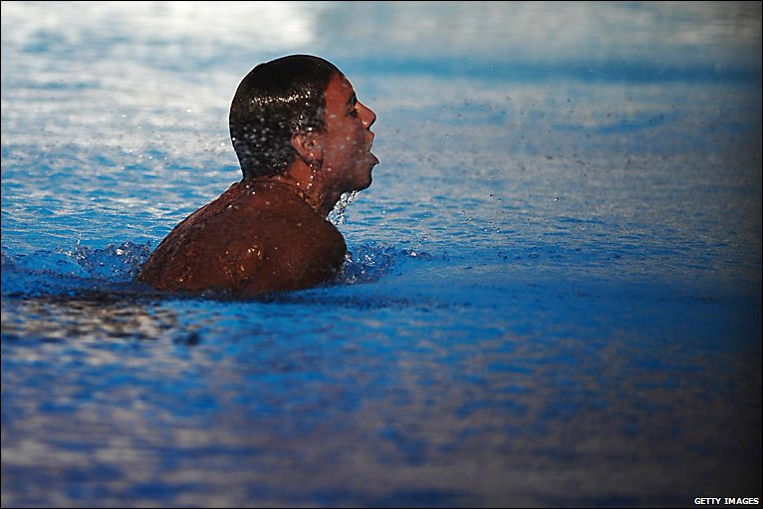
J’adore le natation, parce que c’est cool.

Slide 3
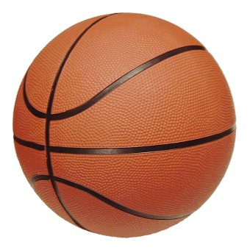
Je detest le basket, parce que cest nul.

Slide 4
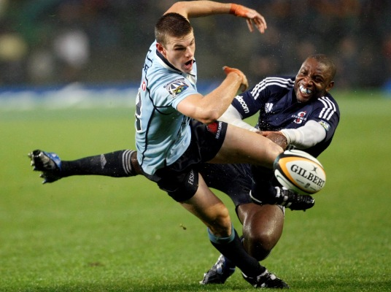
J’adore le rugby parce que c’est amusant.

Slide 5
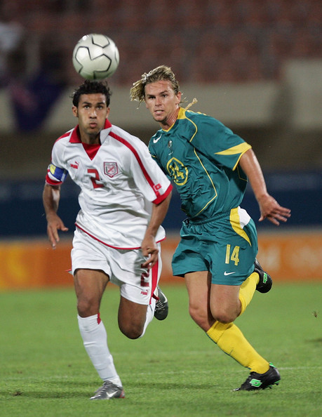
J’adore les foot parce que c’est bien.

